Slide 1
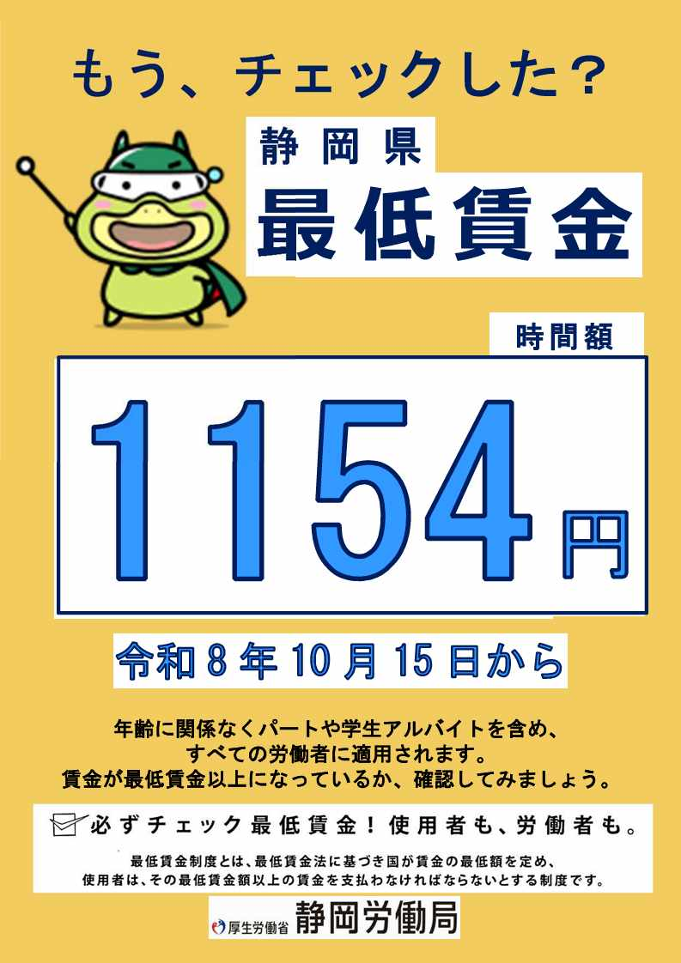
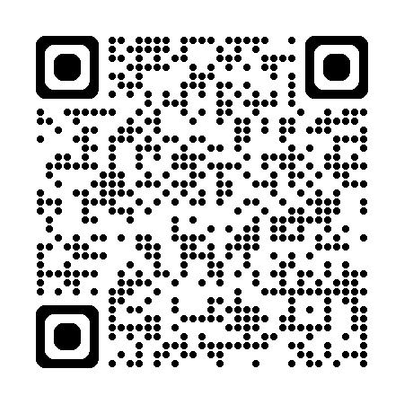
静岡労働局賃金室からのお知らせ
静岡県最低賃金が改正されます。時間額1,154円 令和８年10月15日～
静岡県内の事業場で働くすべての労働者（パート・アルバイト等含む）に適用される「静岡県最低賃金」が改正され、 令和８年１０月１５日から 時間額 １，１５４円 （改正前 １,０９７円） となります。 国では、生産性向上や非正規雇用労働者の処遇改善、より高い処遇への労働移動等を通じ、労働市場全体の「賃上げ」を支援すべく、「業務改善助成金」を始めとした各種支援策をご用意しております。また、「働き方改革推進支援センター」や「よろず支援拠点」「取引かけこみ寺」において、賃金引上げや経営、取引上のお悩みのご相談を無料で行っておりますので、是非、ご活用いただき改正後の最低賃金へのご対応をお願いいたします。 【業務改善助成金】（令和8年度申請期間：令和8年9月1日～10月14日） コールセンター ☎ 0120-366-440 申請先：静岡労働局雇用環境・均等室 【働き方改革・賃金引上げ関係】 静岡働き方改革推進支援センター ☎ 0800-200-5451 【経営相談】 静岡県よろず支援拠点 ☎ 054-253-5117 【取引適正化・価格転嫁関係】 取引かけこみ寺 ☎ 0120-418-618
各種支援リンク先

